Slide 1

编译原理
第九章
代码生成
哈尔滨工业大学 朱庆福

Slide 2

提纲
9.1 代码生成器的主要任务
9.2 一个简单的目标机模型
9.3 指令选择
9.4 寄存器的选择
9.5 窥孔优化

Slide 3
代码生成器的主要任务
指令选择
选择适当的目标机指令来实现中间表示(IR)语句
例：
三地址语句
x = y + z
目标代码
LD R0，y /* 把y的值加载到寄存器R0中 */
ADD R0，R0 ， z /* z加到R0上 */
ST x ， R0 /* 把R0的值保存到x中 */

Slide 4
代码生成器的主要任务
指令选择
选择适当的目标机指令来实现中间表示(IR)语句
例：
三地址语句序列
a=b+c
d=a+e
目标代码
LD R0，b // R0 = b
ADD R0，R0， c // R0 = R0 + c
ST a , R0 // a = R0
LD R0，a // R0 = a
ADD R0，R0，e // R0 = R0 + e
ST d , R0 // d = R0

Slide 5
代码生成器的主要任务
指令选择
选择适当的目标机指令来实现中间表示(IR)语句
寄存器分配（allocation）和指派（assignment）
把哪个值放在哪个寄存器中
指令排序
按照什么顺序来安排指令的执行

Slide 6
提纲
9.1 代码生成器的主要任务
9.2 一个简单的目标机模型
9.3 指令选择
9.4 寄存器的选择
9.5 窥孔优化

Slide 7
9.2 一个简单的目标机模型
三地址机器模型
加载、保存、运算、跳转等操作
内存按字节寻址
n个通用寄存器R0, R1, …, Rn-1
假设所有的运算分量都是整数
指令之间可能有一个标号

Slide 8
目标机器的主要指令
加载指令 LD dst, addr
LD r, x
LD r₁, r₂
保存 指令 ST x, r
运算 指令 OP dst, src1, src2
无条件跳转指令 BR L
条件跳转指令 Bcond r, L
例: BLTZ r, L

Slide 9
寻址模式
变量名a
例：LD R1 , a
R1 = contents ( a )

Slide 10
寻址模式
变量名a
a(r)
a是一个变量，r是一个寄存器
这个寻址方式对于数组访问是很有用的
其中，a是数组的基地址，r中存放了数组元素的偏移地址
例：LD R1 , a(R2)
R1 = contents ( a + contents(R2) )

Slide 11
寻址模式
变量名a
a(r)
c(r)
c是一个整数，寄存器r 中存放的是一个地址
c(r)所表示的内存地址是寄存器r中的值加上整数c
这个寻址方式可以用于沿指针取值
例：LD R1 , 100 (R2)
R1 = contents (contents(R2) + 100 )

Slide 12
寻址模式
变量名a
a(r)
c(r)
*r
在寄存器r的内容所表示的位置上存放的内存位置
例：LD R1 , * R2
R1 = conents (contents (contents (R2) ) )

Slide 13
寻址模式
变量名a
a(r)
c(r)
*r
*c(r)
在寄存器r中内容加上c后所表示的位置上存放的内存位置
例：LD R1 , *100(R2)
R1 = conents (contents ( 100 + contents(R2) ) )

Slide 14
寻址模式
变量名a
a(r)
c(r)
*r
*c(r)
#c
例：LD R1 , #100

Slide 15
寻址模式
contents(x)表示x所代表的寄存器或内存位置中存放的内容
地址
 | 例 | 效果
a | LD R1 , a | R1 = contents ( a )
r | LD R1 , R2 | R1 = contents ( R2 )
a(r) | LD R1 , a(R2) | R1 = contents ( a + contents(R2) )
c(r) | LD R1 , 100 (R2) | R1 = contents ( 100 + contents(R2))
*c(r) | LD R1 , *100(R2) | R1 = contents ( contents (100 +contents(R2) ) )
*r | LD R1 , * R2 | R1 = contents ( contents (contents (R2) ) )
#c | LD R1 , #100 | R1 = 100
ST 0(SP ), #here + 16
BR *0(SP )

Slide 16
提纲
9.1 代码生成器的主要任务
9.2 一个简单的目标机模型
9.3 指令选择
9.4 寄存器的选择
9.5 窥孔优化

Slide 17
运算语句的目标代码
三地址语句
x = y - z
目标代码
LD R1 , y // R1 = y
LD R2 , z // R2 = z
SUB R1 , R1 , R2 // R1 = R1 - R2
ST x , R1 // x = R1
尽可能避免使用上面的全部四个指令，如果
所需的运算分量已经在寄存器中了
运算结果不需要存放回内存

Slide 18
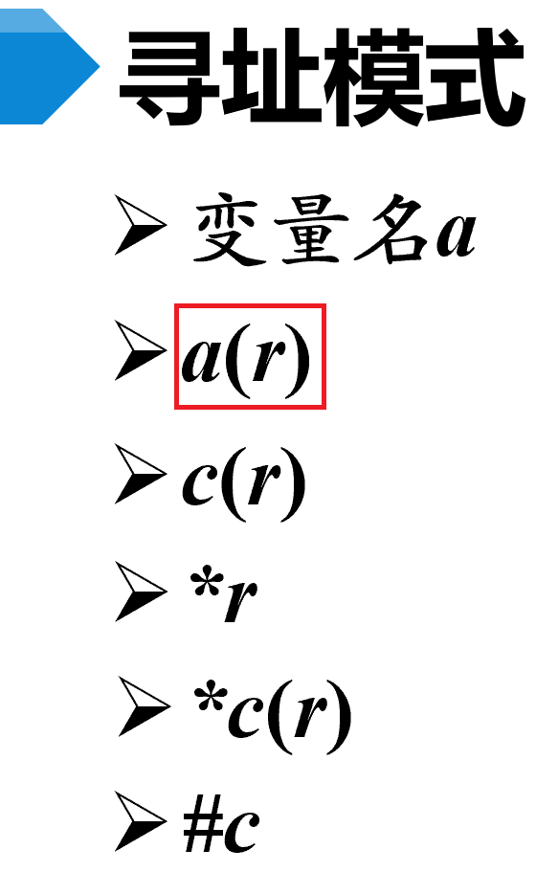
数组寻址语句的目标代码
三地址语句
b = a[ i ]
a是一个实数数组，每个实数占8个字节
目标代码
LD R1 , i // R1 = i
LD R2 , a(R1) // R2=contents ( a + contents(R1) )
ST b , R2 // b = R2

Slide 19
数组寻址语句的目标代码
三地址语句
a [ j ] = c
a是一个实数数组，每个实数占8个字节
目标代码
LD R1 , c // R1 = c
LD R2 , j // R2 = j
ST a(R2) , R1 // contents(a+contents(R2))=R1

Slide 20
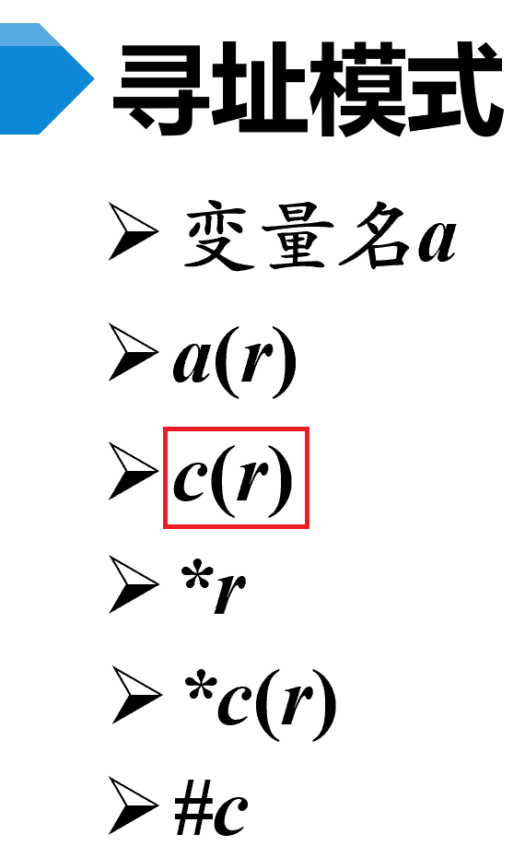
指针存取语句的目标代码
三地址语句
x = *p
目标代码
LD R1, p // R1 = p
LD R2, 0 (R1) // R2 = contents ( 0 + contents (R1) )
ST x , R2 // x = R2

Slide 21
指针存取语句的目标代码
三地址语句
*p = y
目标代码
LD R1 , p // R1 = p
LD R2 , y // R2 = y
ST 0(R1), R2 //contents ( 0 + contents ( R1 ) ) = R2

Slide 22
条件跳转语句的目标代码
三地址语句
if x < y goto L
目标代码
LD R1 , x // R1 = x
LD R2 , y // R2 = y
SUB R1 , R1 , R2 // R1=R1 - R2
BLTZ R1 , M // if R1 < 0 jump to M
M是标号为L的三地址指令所产生的目标代码中的第一个指令的标号

Slide 23
过程调用和返回的目标代码
使用静态内存分配的方式
使用栈式内存分配的方式

Slide 24
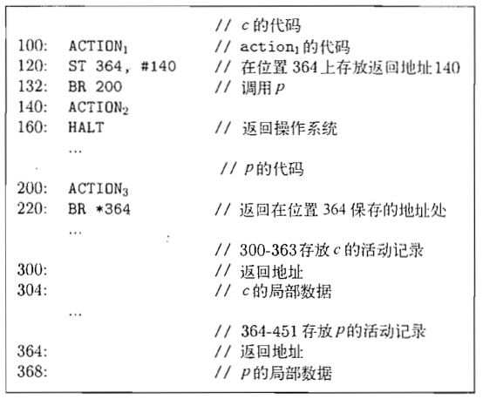
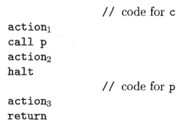
使用静态内存分配的方式
返回地址
三地址语句 | call callee | return
目标代码 （静态方式） | ST callee.staticArea, #here + 20 BR callee.codeArea | BR *callee.staticArea
callee的活动记录在静态区中的起始位置
callee的目标代码在代码区中的起始位置

Slide 25
使用栈式内存分配的方式
三地址语句 | call callee | return
目标代码 （静态方式） | ST callee.staticArea, #here + 20 BR callee.codeArea | BR *callee.staticArea
目标代码 （栈式） | ADD SP, SP, #caller.recordsize ST 0(SP ), #here + 16 BR callee.codeArea | 被调用过程 BR *0(SP ) 调用过程 SUB SP , SP , #caller.recordsize

Slide 26
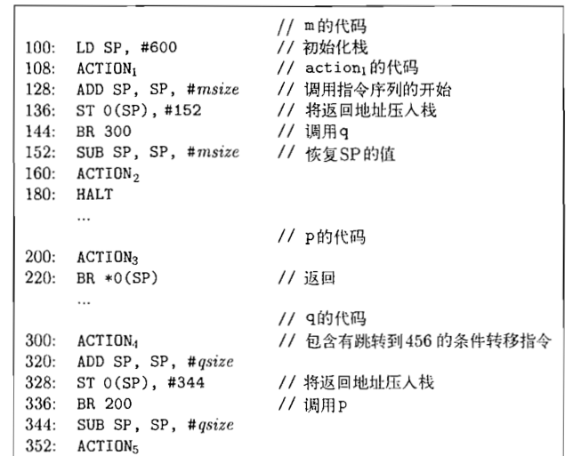
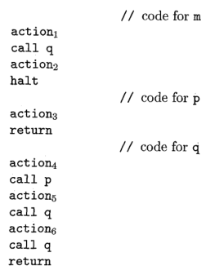
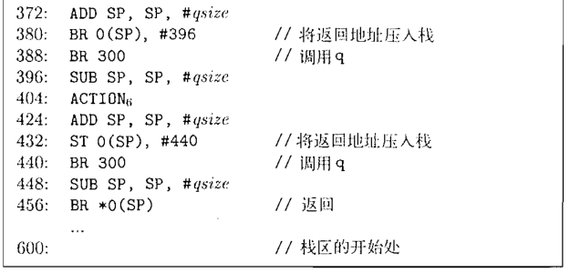
使用栈式内存分配的方式
三地址语句 | call callee | return
目标代码 （栈式） | ADD SP, SP, #caller.recordsize ST 0(SP ), #here + 16 BR callee.codeArea | ▪ 被调用过程 BR *0(SP ) ▪ 调用过程 SUB SP , SP , #caller.recordsize
ST

Slide 27
使用栈式内存分配的方式
三地址语句 | call callee | return
目标代码 （栈式） | ADD SP, SP, #caller.recordsize ST 0(SP ), #here + 16 BR callee.codeArea | ▪ 被调用过程 BR *0(SP ) ▪ 调用过程 SUB SP , SP , #caller.recordsize
20
SP
600:
60
ST

Slide 28
使用栈式内存分配的方式
三地址语句 | call callee | return
目标代码 （栈式） | ADD SP, SP, #caller.recordsize ST 0(SP ), #here + 16 BR callee.codeArea | ▪ 被调用过程 BR *0(SP ) ▪ 调用过程 SUB SP , SP , #caller.recordsize
20
600:
m的活动记录
60
SP
620:
#152
ST

Slide 29
使用栈式内存分配的方式
三地址语句 | call callee | return
目标代码 （栈式） | ADD SP, SP, #caller.recordsize ST 0(SP ), #here + 16 BR callee.codeArea | ▪ 被调用过程 BR *0(SP ) ▪ 调用过程 SUB SP , SP , #caller.recordsize
20
600:
m的活动记录
60
620:
#152
q的活动记录
SP
680:
#344
ST

Slide 30
使用栈式内存分配的方式
三地址语句 | call callee | return
目标代码 （栈式） | ADD SP, SP, #caller.recordsize ST 0(SP ), #here + 16 BR callee.codeArea | ▪ 被调用过程 BR *0(SP ) ▪ 调用过程 SUB SP , SP , #caller.recordsize
20
600:
m的活动记录
60
SP
620:
#152
q的活动记录
680:
ST

Slide 31
使用栈式内存分配的方式
三地址语句 | call callee | return
目标代码 （栈式） | ADD SP, SP, #caller.recordsize ST 0(SP ), #here + 16 BR callee.codeArea | ▪ 被调用过程 BR *0(SP ) ▪ 调用过程 SUB SP , SP , #caller.recordsize
20
600:
m的活动记录
60
620:
#152
q的活动记录
SP
680:
ST

Slide 32
使用栈式内存分配的方式
三地址语句 | call callee | return
目标代码 （栈式） | ADD SP, SP, #caller.recordsize ST 0(SP ), #here + 16 BR callee.codeArea | ▪ 被调用过程 BR *0(SP ) ▪ 调用过程 SUB SP , SP , #caller.recordsize
20
600:
m的活动记录
60
620:
#152
q的活动记录
SP
680:
#396
ST

Slide 33
提纲
9.1 代码生成器的主要任务
9.2 一个简单的目标机模型
9.3 指令选择
9.4 寄存器的选择
9.5 窥孔优化

Slide 34
三地址语句的目标代码生成
对每个形如x = y op z的三地址指令I，执行如下动作
调用函数getReg( I )来为x、y、z选择寄存器，把这些寄存器称为R_{x}、R_{y}、R_{z}
如果 R_{y}中存放的不是 y ，则生成指令“LD R_{y} , y′”。y′是存放y的内存位置之一
类似的，如果 R_{z}中存放的不是z，生成指令“LD R_{z}, z′”
生成目标指令“OP R_{x}, R_{y}, R_{z}”

Slide 35
寄存器描述符和地址描述符
寄存器描述符 ( register descriptor )
记录每个寄存器当前存放的是哪些变量的值
地址描述符 ( address descriptor )
记录运行时每个名字的当前值存放在哪个或哪些位置
该位置可能是寄存器、栈单元、内存地址或者是它们的某个集合
这些信息可以存放在该变量名对应的符号表条目中

Slide 36
基本块的收尾处理
在基本块结束之前，基本块中使用的变量可能仅存放在某个寄存器中
如果这个变量是一个只在基本块内部使用的临时变量，当基本块结束时，可以忘记这些临时变量的值并假设这些寄存器是空的
对于一个在基本块的出口处可能活跃的变量x , 如果它的地址描述符表明它的值没有存放在x的内存位置上, 则生成指令“ST x, R” ( R是在基本块结尾处存放 x值的寄存器 )

Slide 37
管理寄存器和地址描述符
当代码生成算法生成加载、保存和其他指令时，它必须同时更新寄存器和地址描述符
对于指令“LD R , x”
修改 R的寄存器描述符，使之只包含x
修改x的地址描述符，把 R 作为新增位置加入到x的位置集合中
从任何不同于x的地址描述符中删除 R

Slide 38
管理寄存器和地址描述符
当代码生成算法生成加载、保存和其他指令时，它必须同时更新寄存器和地址描述符
对于指令“LD R , x”
对于指令“OP R_{x} , R_{y} , R_{z}”
修改 R_{x}的寄存器描述符，使之只包含 x
从任何不同于R_{x}的寄存器描述符中删除 x
修改x的地址描述符，使之只包含位置 R_{x}
从任何不同于x的地址描述符中删除 R_{x}

Slide 39
管理寄存器和地址描述符
当代码生成算法生成加载、保存和其他指令时，它必须同时更新寄存器和地址描述符
对于指令“LD R , x”
对于指令“OP R_{x} , R_{y} , R_{z}”
对于指令“ST x , R”
修改x的地址描述符，使之包含自己的内存位置

Slide 40
管理寄存器和地址描述符
当代码生成算法生成加载、保存和其他指令时，它必须同时更新寄存器和地址描述符
对于指令“LD R , x”
对于指令“OP R_{x} , R_{y} , R_{z}”
对于指令“ST x , R”
对于复制语句x=y，如果需要生成加载指令“LD R_{y} , y′ ”则
修改 R_{y}的寄存器描述符，使之只包含 y
修改 y的地址描述符，把R_{y}作为新增位置加入到 y的位置集合中
从任何不同于y的变量的地址描述符中删除R_{y}
修改 R_{y}的寄存器描述符，使之也包含x
修改 x的地址描述符，使之只包含 R_{y}

Slide 41
例
LD R1 , a
LD R2 , b
SUB R2 , R1 , R2
t = a − b
u = a − c
v = t + u
a = d
d = v + u
R1 R2 R3 a b c d t u v
a
t
b
a
b
c
R2
, R1
, R2
d

Slide 42
例
t = a − b
u = a − c
v = t + u
a = d
d = v + u
LD R3 , c
SUB R1 , R1 , R3
R1 R2 R3 a b c d t u v
u
t
a
b
c
a
b
c
R2
R1
, R1
,R3
d

Slide 43
例
t = a − b
u = a − c
v = t + u
a = d
d = v + u
ADD R3 , R2 , R1
R1 R2 R3 a b c d t u v
u
t
v
a
b
c
a
b
c
R2
R1
R3
,R3
d

Slide 44
例
t = a − b
u = a − c
v = t + u
a = d
d = v + u
LD R2 , d
R1 R2 R3 a b c d t u v
u
d
v
R2
a
t
b
c
a
R3
,
,R2
a
b
c
d
R2
R1

Slide 45
例
t = a − b
u = a − c
v = t + u
a = d
d = v + u
ADD R1 , R3 , R1
R1 R2 R3 a b c d t u v
u
d
v
R2
R1
d
a
,
c
a
,R2
R3
a
b
c
d
R1

Slide 46
例
t = a − b
u = a − c
v = t + u
a = d
d = v + u
exit
ST a , R2
ST d , R1
R1 R2 R3 a b c d t u v
u
d
v
R2
R1
a
a
c
a
,a
b
c
d
,R₂
R3
,d

Slide 47
寄存器选择函getReg
开始
x = y op z
Y
y在某R中？
寄存器R_{y}的选择
N
选之
有空R吗？
Y
N
选之
计算每个候选 R的“费用”（需要生成的保存指令的个数），选择费用最低的寄存器（或之一）
结束

Slide 48
计算R的“费用”
开始
cost=0
n=R中存放的变量v的个数
i=1
x = y op z
寄存器R_{y}的选择
v_{i}还保存在R之外某处吗？
Y
N
i++
N
Y
v_{i}是x？
cost++
x是z？
Y
N
N
Y
i==n？
v_{i}在此后还使用吗？
N
Y
输出cost
结束

Slide 49
寄存器R_{x}的选择
x = y op z
选择方法与R_{y}类似，区别之处在于
因为x的一个新值正在被计算，因此只存放了x的值的寄存器对R_{x}来说总是可接受的，即使 x就是 y或 z之一(因为我们的机器指令允许一个指令中的两个寄存器相同)
如果 y在指令I之后不再使用，且(在必要时加载 y之后) R_{y}仅仅保存了y的值，那么， R_{y}同时也可以用作R_{x} 。对z和R_{z}也有类似选择
当I是复制指令x=y时，选择好R_{y}后，令R_{x} =R_{y}

Slide 50
提纲
9.1 代码生成器的主要任务
9.2 一个简单的目标机模型
9.3 指令选择
9.4 寄存器的选择
9.5 窥孔优化

Slide 51
9.5 窥孔优化
窥孔(peephole)是程序上的一个小的滑动窗口
窥孔优化是指在优化的时候，检查目标指令的一个滑动
窗口(即窥孔) ，并且只要有可能就在窥孔内用更快或更
短的指令来替换窗口中的指令序列
也可以在中间代码生成之后直接应用窥孔优化来提高中
间表示形式的质量

Slide 52
具有窥孔优化特点的程序变换的例子
冗余指令删除
控制流优化
代数优化
机器特有指令的使用

Slide 53
冗余指令删除
消除冗余的加载和保存指令
例
目标代码
LD R0，b // R0 = b
ADD R0，R0，c // R0 = R0 + c
ST a , R0 // a = R0
LD R0， a // R0 = a
ADD R0，R0，e // R0 = R0 + e
ST d , R0 // d = R0
三地址指令序列
a=b+c
d=a+e
如果第四条指令有标号，则不可以删除

Slide 54
冗余指令删除
消除冗余的加载和保存指令
消除不可达代码
一个紧跟在无条件跳转之后的不带标号的指令可以被删除
例
if debug == 1 goto L1
goto L2
L1: print debugging information
L2:
if debug != 1 goto L2
print debugging information
L2:
debug=0
goto L2
print debugging information
L2:
if 0 != 1 goto L2
print debugging information
L2:

Slide 55
控制流优化
在代码中出现跳转到跳转指令的指令时，某些条件下可以使用一个跳转指令来代替
例
if a<b goto L1
...
L1: goto L2
if a<b goto L2
...
L1: goto L2
如果不再有跳转到L1的指令，并且语句L1: goto L2之前是一个无条件跳转指令，则可以删除该语句

Slide 56
代数优化
代数恒等式
消除窥孔中类似于x=x+0或x=x*1的运算指令
强度削弱
对于乘数(除数)是2的幂的定点数乘法(除法) ，用移位运算实现代价比较低
除数为常量的浮点数除法可以通过乘数为该常量倒数的乘法来求近似值

Slide 57
特殊指令的使用
充分利用目标系统的某些高效的特殊指令来提高代码效率
例如：INC指令可以用来替代加1的操作

Slide 58
结束

